Slide 1
আজকের ক্লাসে সবাইকে ¯^vMZg

Slide 2
পরিচিতি
cÖv‡Yk PµeËx©
আইসিটি
evBkvix D”P we`¨vjq I K‡jR
Email: Praneshcb7@gmail.com

Slide 3
কম্পিউটার ও তথ্য প্রযুক্তি

Slide 4
বিষয়
কম্পিউটার অফিস অ্যাপলিকেশন – ১
শ্রেণিঃ একাদশ
অধ্যায়ঃনবম
সময়ঃ ৫০ মিনিট।
তারিখঃ ১১/০৯/ ২০২১

Slide 5
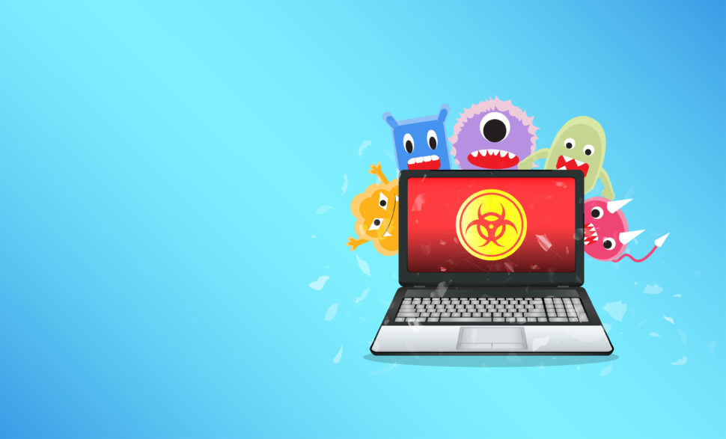
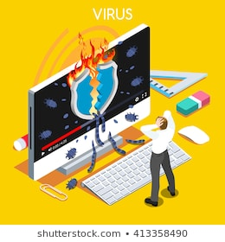
ছবিগুলো দেখে কী বুঝতে পারছ?

Slide 6
আজকের পাঠ-
কম্পিউটার ভাইরাস ও এন্টি ভাইরাস

Slide 7
শিখনফল
এই পাঠ শেষে শিক্ষার্থীরা----
১. কম্পিউটার ভাইরাস কী তা বলতে পারবে ।
২. ভাইরাস আক্রান্ত কম্পিউটার চিহ্নিত করতে পারবে
৩. এন্টিভাইরাস প্রোগ্রামের গুরুত্ব বিশ্লেষণ করতে পারবে।

Slide 8
কম্পিউটার ভাইরাস
কম্পিউটার ভাইরাস এক ধরণের ক্ষতিকারক প্রোগ্রাম যা কম্পিউটারে প্রবেশ করে তথ্য ও উপাত্তকে আক্রমণ করে এবং নিজের সংখ্যা বৃদ্ধি করতে পারে।
VIRUS –
Vital Information and Resources Under Sieze
যার অর্থ - গুরুত্বপূর্ণ তথ্যসমূহ দখলে নেওয়া হয়েছে।

Slide 9
কম্পিউটার ভাইরাসে নামকরণ
১৯৮০ সালে ভাইরাস এর নামকরণ করেন।
‘University of new Haven’ –এর অধ্যাপক ফ্রেড কোহেন (Fred Cohen) ১৯৮০ সালে ভাইরাস এর নামকরণ করেন ।
ভাইরাস ফাইল বা সফটওয়্যারের ক্ষতি করে এমনটা নয় হার্ডওয়্যারকেও স্থায়ীভাবে ক্ষতি করতে পারে।

Slide 10
কম্পিউটার ভাইরাসের উদাহরণ
স্টোন (Stone)
ভিয়েনা (Vienna)
সিআইএইচ (CIH)
ফোল্ডার (Folder)
ট্রোজান হর্স (Trojan Horse)

Slide 11
ভাইরাস আক্রান্ত কম্পিউটারের লক্ষণ
কম্পিউটার প্রোগ্রাম ও ফাইল ওপেন হতে বেশি সময় লাগছে
মেমোরি কম দেখাচ্ছে ফলে গতি কমে গেছে
অপ্রত্যাশিত বার্তা প্রদর্শিত হচ্ছে
নতুন প্রোগ্রাম ইনস্টলের ক্ষেত্রে বেশি সময় লাগছে
চলমান কাজের ফাইলগুলো বেশি জায়গা দখল করছে
যন্ত্র চালু করার সময় চালু হতে হতে বন্ধ বা শাট ডাউন হয়ে যাচ্ছে
ফোল্ডারে বিদ্যমান ফাইলগুলোর নাম পরিবর্তন হয়ে গেছে

Slide 12
ভাইরাস সাধারণত কী কী করতে পারে
কম্পিউটারে সংরক্ষিত কোন ফাইল মুছে দিতে পারে
ডেটা বিকৃত বা Corrupt করে দিতে পারে
কম্পিউটারে কাজ করার সময় আচমকা আবঞ্ছিত বার্তা প্রদর্শন করতে পারে
কম্পিউারের মনিটারে ডিসপ্লেকে বিকৃত বা Corrupt করে দিতে পারে
সিস্টেমের কাজকে ধীরগতি সম্পন্ন করে দিতে পারে

Slide 13
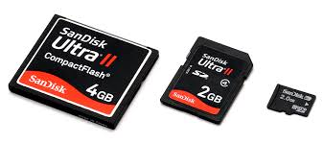
ভাইরাস ছড়ানোর মাধ্যম
ইন্টারনেট
মেমোরী কার্ড
ফ্লাস ড্রাইভ
সিডি/ডিভিডি

Slide 14
এন্টিভাইরাস
ভাইরাস সনাক্ত করে দূরকরতে পারে।
এভিজি এন্টিভাইরাস সফটওয়্যার (www.avg.com)
এভিরা এন্টিভাইরাস সফটওয়্যার (www.avira.com)
এভাস্ট এন্টিভাইরাস সফটওয়্যার (www.avast.com)

Slide 15
এন্টিভাইরাস

Slide 16
ভাইরাস থেকে রক্ষা পাওয়ার উপায়ঃ
কোন ফাইল বা সফটওয়্যার কপি করার পূর্বে তা ভাইরাসমুক্ত করা।
কম্পিউটারে সর্বদা এন্টিভাইরাস সফটওয়্যার Update রাখা।
নিরাপত্তা ব্যবস্থা নেই এমন ওয়েবসাইটে সতর্ক থাকা।
ইমেইল ব্যবহারে সতর্কতা অবলম্বন করা।
গেইম ব্যবহারে অতিরিক্ত সতর্ক থাকা।

Slide 17
মূল্যায়ন
১। কম্পিউটার ভাইরাস কি?
২। VIRUS এর পূর্ণরূপ কি?
৩। কত সালে ভাইরাসের নামকরণ করা হয়েছে ?
৪। ভাইরাসের নামকরণ করেন কে?
৫। ৪টি এন্টিভাইরাস প্রোগ্রামের উদাহরণ দাও?
৬। পরিচিত কয়েকটি ভাইরাসের উদাহরণ দাও?

Slide 18
বাড়ির কাজ
তোমার/তোমার বন্ধুর কম্পিউটারে ভাইরাসের কী কী লক্ষণ রয়েছে তা বর্ণনা কর।

Slide 19
ধন্যবাদ

